Slide 1
МИНИСТЕРСТВО ЭНЕРГЕТИКИ РК
КОМИТЕТ АТОМНОГО И ЭНЕРГЕТИЧЕСКОГО НАДЗОРА И КОНТРОЛЯ
О ХОДЕ РЕМОНТНЫХ РАБОТ НА ЭЛЕКТРОСТАНЦИЯХ
АО «АрселорМиттал Темиртау»
г. Темирау, 2023 год (08.06.)

Slide 2
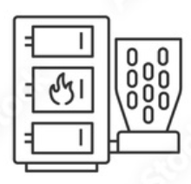
ОБЩАЯ ИНФОРМАЦИЯ
Год ввода: 1959г. (64 года)
Котлов: 8
Турбин: 4
Год ввода: 1973г. (50 лет)
Котлов: 6 + 2 пиковых
Турбин: 4
2 ЭЛЕКТРОСТАНЦИИ
ТЭЦ-ПВС
ТЭЦ-2
Мощность
Мощность
Установленная
Располагаемая
Установленная
Располагаемая
192 МВт
100 МВт
435 МВт
295 МВт
595 Гкал
314 Гкал
1012 Гкал
735 Гкал
В зимний период дефицит тепловой мощности в г. Темиртау составляет порядка 200 Гкал.

Slide 3
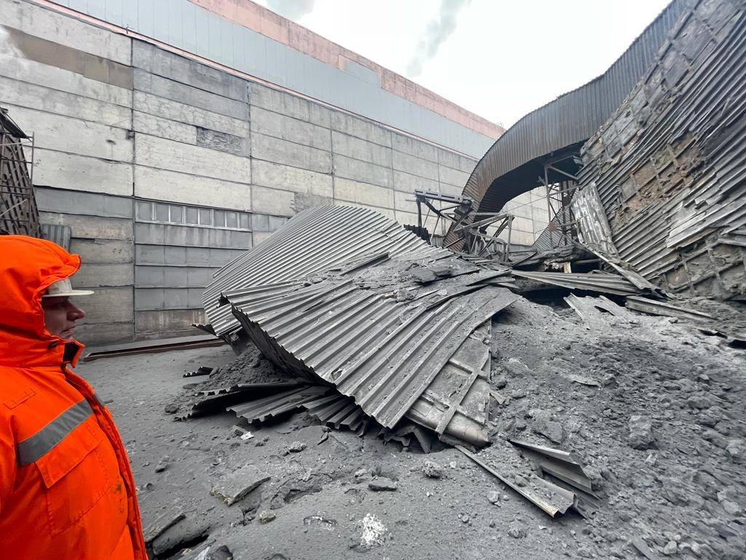
ДИНАМИКА АВАРИЙНОСТИ НА ЭЛЕКТРОСТАНЦИЯХ ЗА 2020-2023гг.
ТЭЦ-2
13 января т.г. на станции произошло обрушение газохода от котла ст.№3, что послужило причиной аварии.
Общая протяженность – 20 метров.

Slide 4
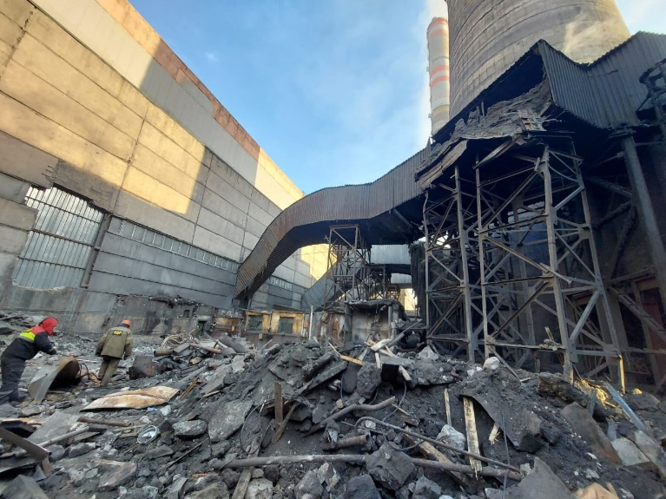
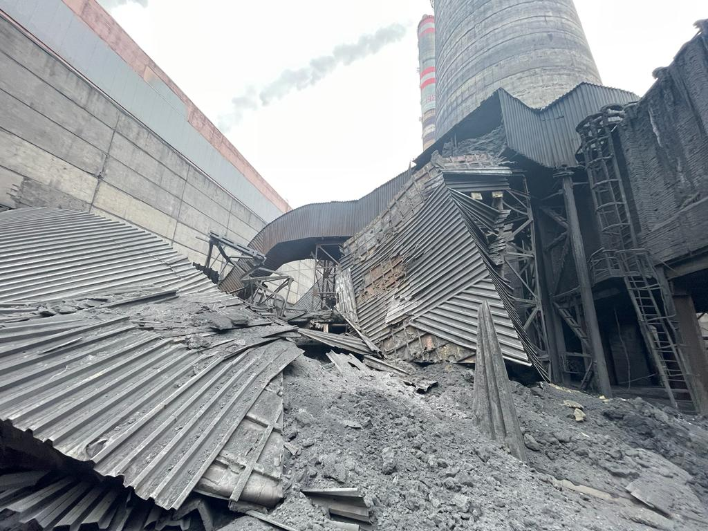
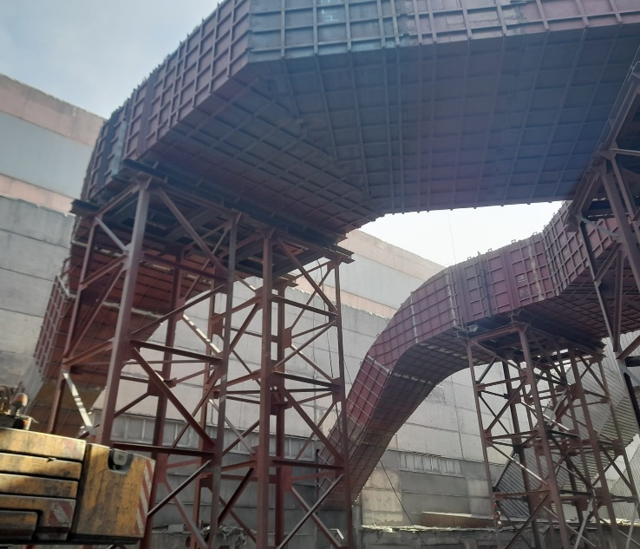
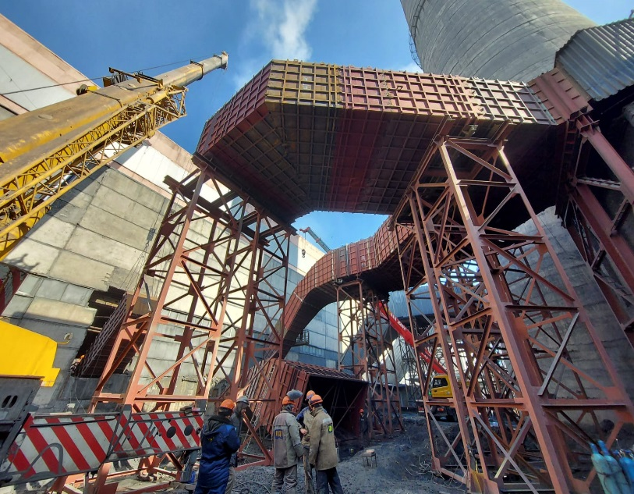
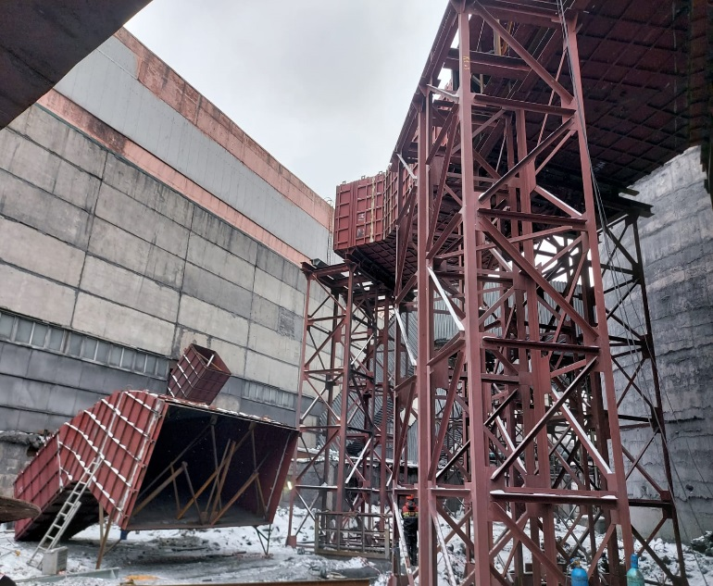
ОБРУШЕНИЕ ГАЗОХОДА НА ТЭЦ-2
КАК БЫЛО
(13.01.23г.)
(03.04.23г).
КАК СТАЛО

Slide 5
ДИНАМИКА АВАРИЙНОСТИ НА ЭЛЕКТРОСТАНЦИЯХ ЗА 2020-2023гг.
ТЭЦ-ПВС
*с 1 марта т.г. отмечено
13 фактов аварийного снижения генерации. В итоге для обеспечения поставок пара на производство в работе остаются 1-2 котла (без генерации). ТЭЦ-ПВС систематически не соблюдается заданный Системным оператором АО «KEGOC» режим работы.
Так, КА-4 находится в аварийном ремонте свыше 20 суток (без ввода в его в работу).
За текущий ОЗП КА-4 находился в аварийном ремонте в общей сложности 150 суток или 5 месяцев.
При этом в 2023 году будет проведен его капитальный ремонт.

Slide 6
СИСТЕМАТИЧЕСКОЕ НЕСОБЛЮДЕНИЕ ТЕМПЕРАТУРНОГО ГРАФИКА на ТЭЦ-2 –
82 факта недогрева от 10 до 20 градусов в ОЗП 2022-2023гг.
Декабрь
Январь
НЕДОГРЕВ 26С или 28%
Февраль
Март
НЕДОГРЕВ 24С или 25%

Slide 7
АВАРИЙНЫЕ ОСТАНОВЫ КОТЛОВ В ПЕРИОД ОЗП 2022-2023гг.
ТЭЦ-ПВС
ТЭЦ-2
ОСНОВНЫЕ ПРИЧИНЫ:
Использование непроектного угля (износ системы газоочистки).
Длительные сроки поставок запасных частей из-за неэффективной работы службы снабжения АО «АМТ» (низкий уровень менеджмента).

Slide 8
Ремонтная кампания 2023 года
КАПИТАЛЬНЫЙ РЕМОНТ:
СРЕДНИЙ И ТЕКУЩИЙ РЕМОНТ:
2 КОТЛОАГРЕГАТА
ТЭЦ-2: КА-4 (авар. останов – 25 суток)
ТЭЦ-ПВС: КА-4 (авар. останов – 150 суток)
2 КОТЛОАГРЕГАТОВ
2 ТУРБОАГРЕГАТОВ
2 ТУРБОАГРЕГАТА
ТЭЦ-2: ТГ-3 (июнь-сентябрь)
ТЭЦ-ПВС: ТГ-3 (июнь т.г. – февраль 24г.)
13 апреля т.г. на ТЭЦ-2 выведен в средний ремонт
КА-1. Работы начаты с опозданием на 13 дней и будут завершены 1 августа.
Имеется риск срыва графика кап. ремонт
КА-4 (01.06-15.10) на ТЭЦ-2.
ПРОБЛЕМНЫЕ ВОПРОСЫ:
Не определен подрядчик по среднему ремонту КА-5 ТЭЦ-2. (сроки ремонта – с 1 июля по ноябрь). На котле требуется замена пароперегревателя.
Строительство КА-7 ТЭЦ-2 ведется с отставанием. Так, не начаты работы по 5 позициям графика работ. До начала ОЗП КА-7 не будет готов.
Сорван график текущего ремонта ТГ-2 ТЭЦ-2. Должны были провести ремонт с 1 по 30 апреля. Не начат капитальный ремонт КА-7 на ТЭЦ-ПВС (срыв на 164 дня).
Капитальный ремонт КА-8 и средний ремонт КА-2 на ТЭЦ-ПВС перенесены на 2024г.

Slide 9
Основные мероприятия, необходимые для качественной подготовки к ОЗП 2023-2024гг.
Обеспечить наличие не менее 70% ТМЦ для капитального ремонта КА-4 на ТЭЦ-2. Срок: 20 июня.
Завершить капитальный ремонт КА-4 на ТЭЦ-2 в срок до 15 сентября.
Завершить средний ремонт КА-1 на ТЭЦ-2 с полной заменой нисходящих газоходов и эмульгаторов. Срок: 1 июля.
Провести средний ремонт КА-5 на ТЭЦ-2 с полной заменой пароперегревателя.
Срок: 15 сентября.
Ускорить конкурсные процедуры по определению подрядной организации и в кратчайшие сроки приступить к текущему ремонту турбины ст.№2. Срыв графика на 60 дней.
Обеспечить постоянный контроль за ходом строительства КА-7 на ТЭЦ-2 и принять меры по соблюдению графика работ со стороны подрядной организации. Строительство КА-7 позволит частично закрыть дефицит в тепловой энергии г. Темиртау на 80 Гкал.
ОЖИДАЕМЫЙ ЭФФЕКТ:
Работа ТЭЦ-2 в ОЗП будет обеспечена в режиме 5 котлов (1 котел в резерве) и 4-х турбин.
Будет увеличена пароизвоительность котлов на уровне не ниже 350 тонн/час

Slide 10
Принимаемые меры в отношении АО «АрселорМиттал Темиртау»
Проверки
Адм. дела
Штрафы
2020 год
16 ПРОТОКОЛОВ
11 700 000
1
2021 год
5 ПРОТОКОЛА
2 400 000
3
2022 год
2 ПРОТОКОЛА
1 000 000
1
2023 год (5 мес)
-
2 ПРОТОКОЛА
700 000
ИТОГО:
5
25 ПРОТОКОЛОВ
15 800 000
Для стабильного прохождения предстоящего отопительного сезона Министерство энергетики совместно с акиматом области и АО «АМТ» утверждена Дорожная карта. На еженедельной основе проводится выездной контроль за ходом исполнения.
Во втором полугодии 2023 года будет проведена комплексная проверка ТЭЦ-ПВС по итогам которой будут приняты меры реагирования.

